Slide 1
Análise Comparativa
Venha Ver o Pôr do Sol e O Barril de Amontillado
Aluno: Vinícius Horst
Graduando Curso Letras Inglês
GEEPOE - Grupo de Estudos e Pesquisas Sobre Edgar Allan Poe

Slide 2
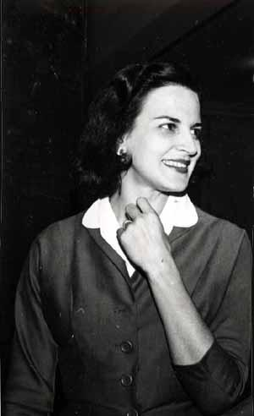
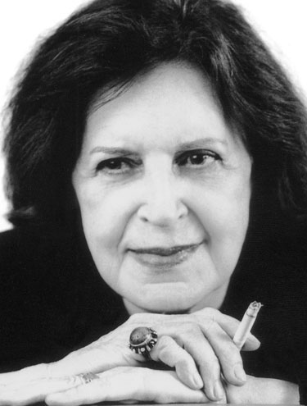
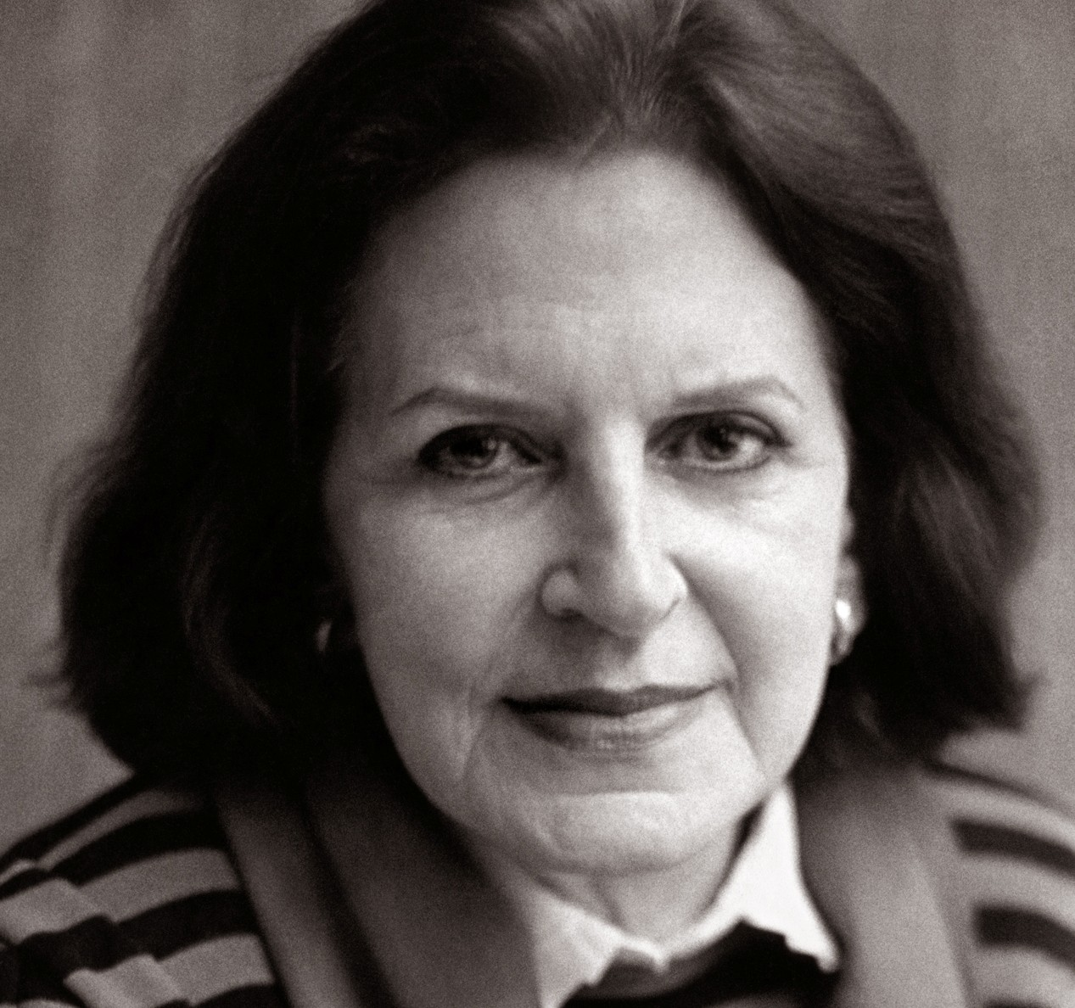
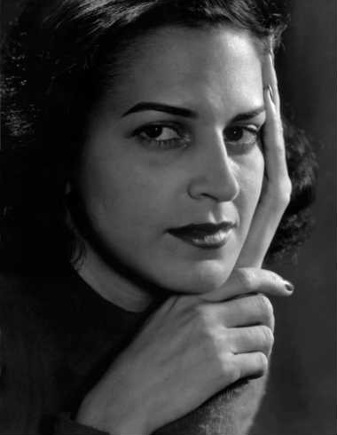
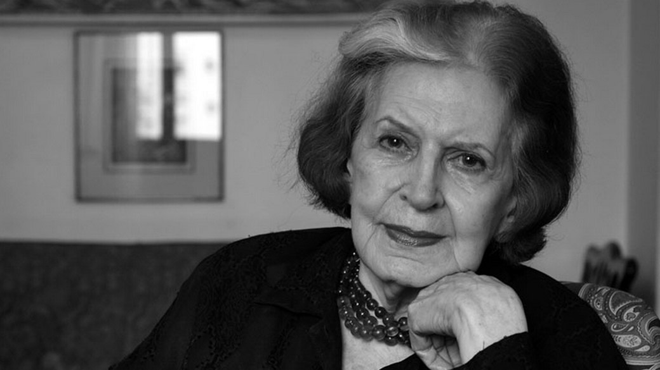
Lygia Fagundes Telles
São Paulo, 19 de Abril de 1923

Slide 3




Romances

Slide 4






Contos

Slide 5

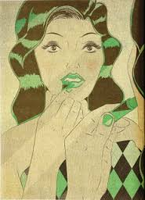





Antes do Baile Verde

Slide 6
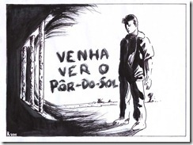
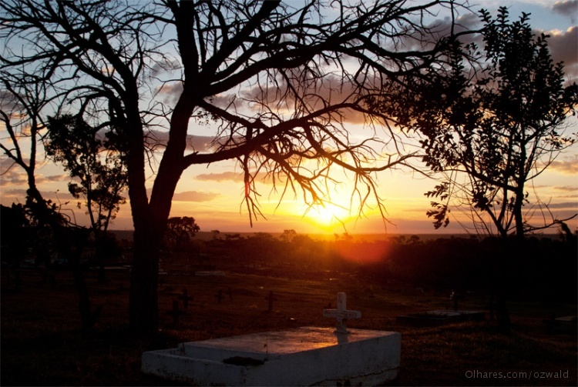
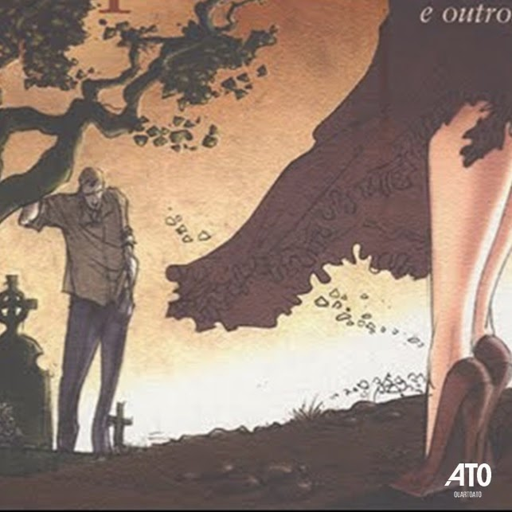
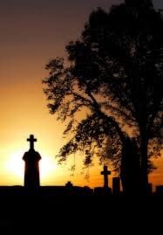
Venha Ver o Pôr do Sol

Slide 7
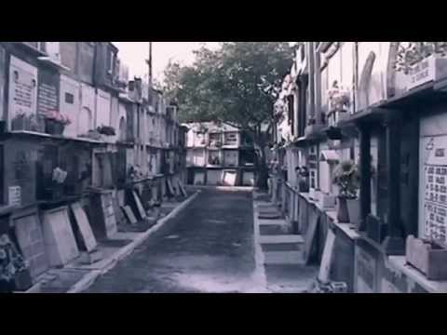
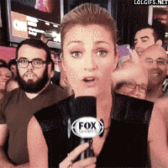
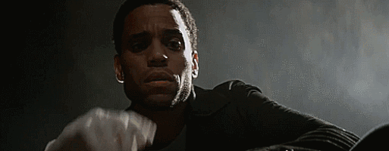
Venha Ver o Pôr do Sol - Adaptação

Slide 8
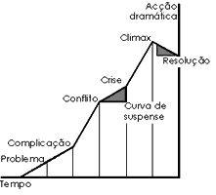
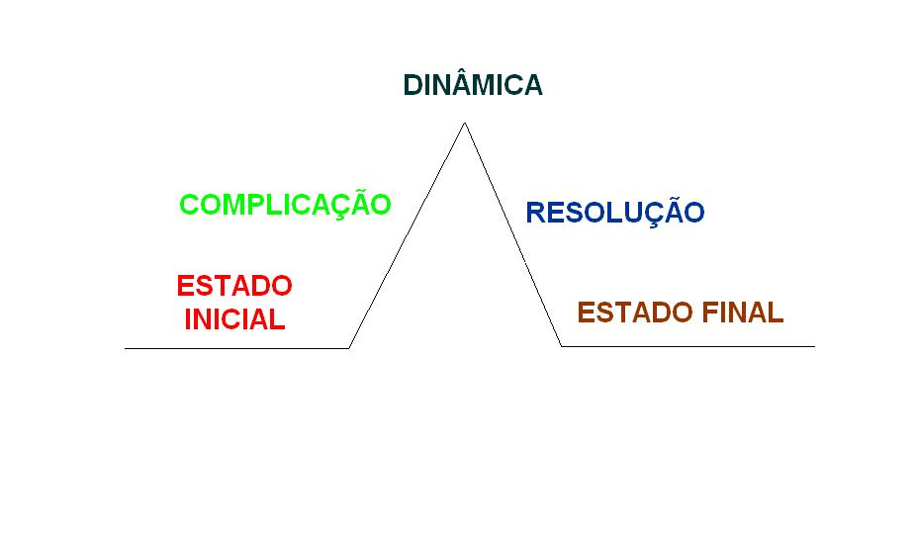
Estrutura da Narrativa

Slide 9
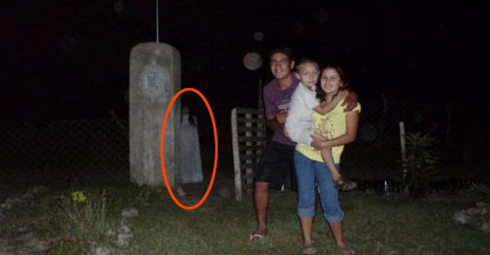
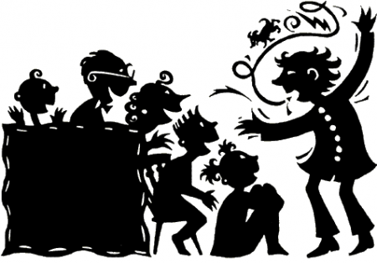
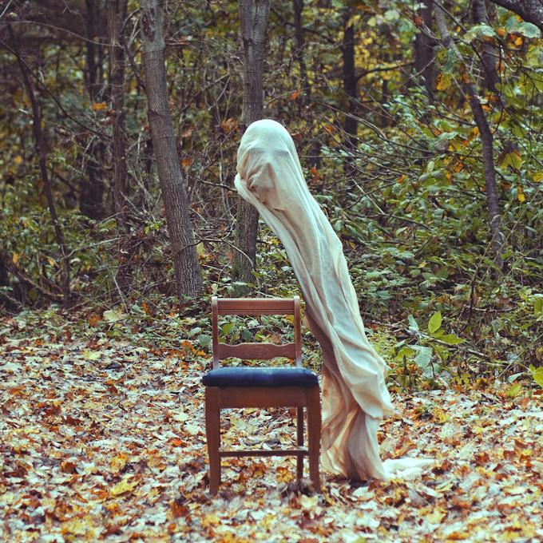
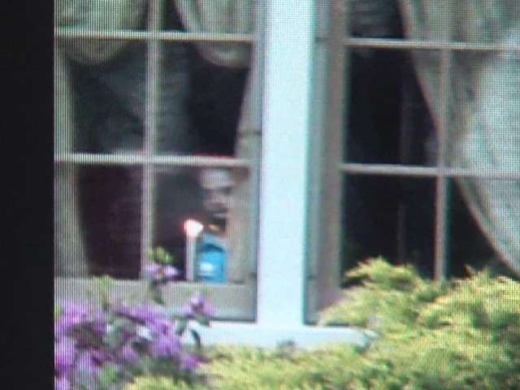
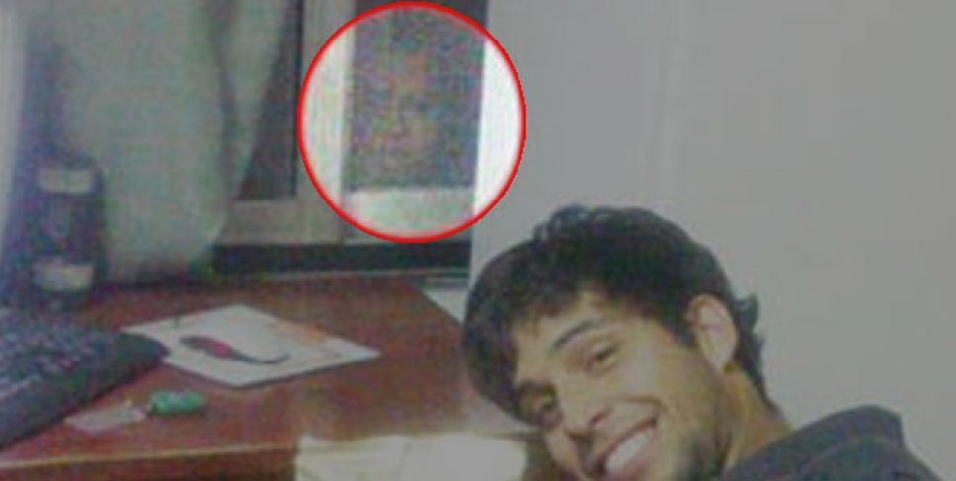
Narrador

Slide 10
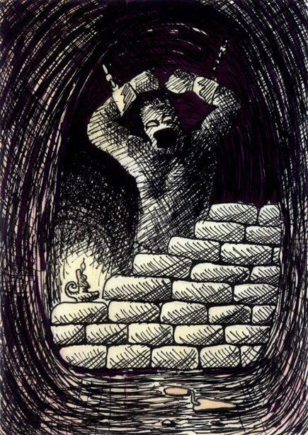
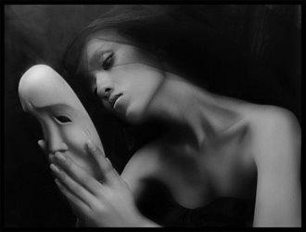
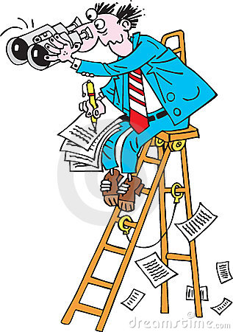
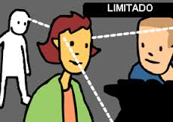
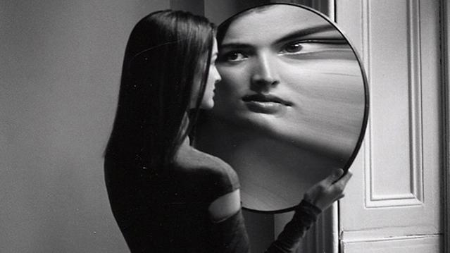
Narrador
“Foram andando vagarosamente pela longa alameda banhada de sol. Os passos de ambos ressoavam sonoros como uma estranha música feita do som das folhas secas trituradas sobre os pedregulhos.”
“Deve compreender-se que nem por palavras, nem por atos, dei motivos a Fortunato para duvidar da minha afeição. Continuei, como era meu desejo, a rir-me para ele, que não compreendia que o meu sorriso resultava agora da idéia da sua imolação.”

Slide 11
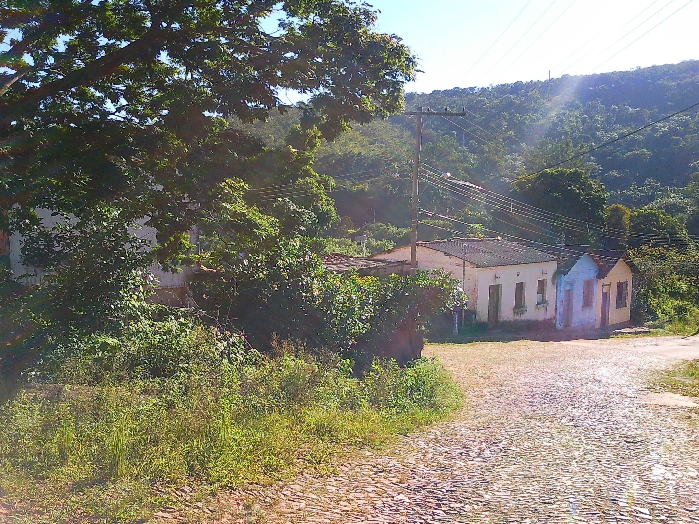
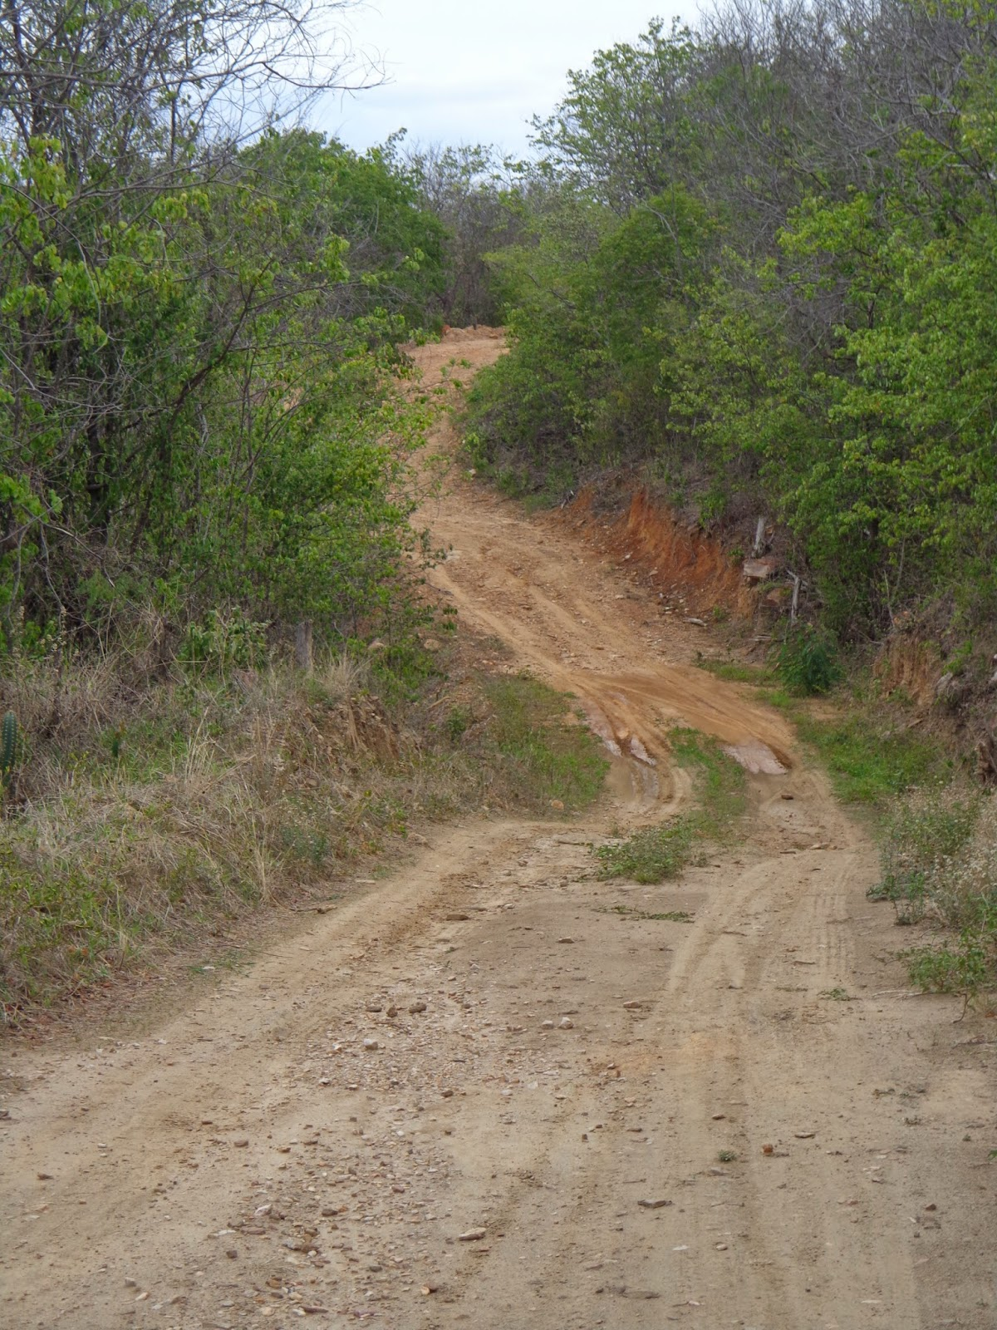
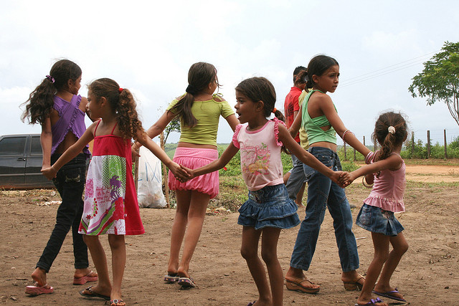
Ambientação e tom
“ELA SUBIU sem pressa a tortuosa ladeira. À medida que avançava, as casas iam rareando, modestas casas espalhadas sem simetria e ilhadas em terrenos baldios. No meio da rua sem calçamento, coberta aqui e ali por um mato rasteiro, algumas crianças brincavam de roda. A débil cantiga infantil era a única nota viva na quietude da tarde.”

Slide 12
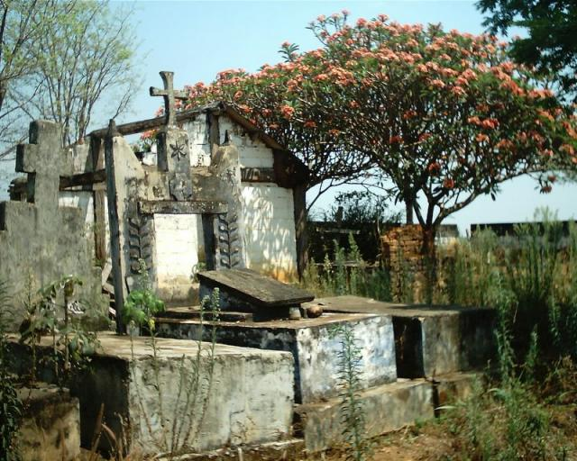
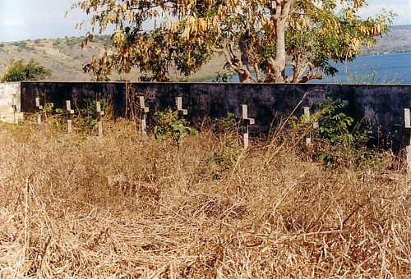
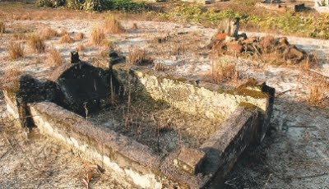
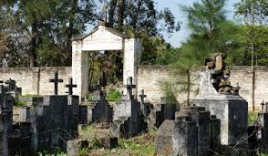
Ambientação
Ambientação e tom
“Ele voltou-se para o velho muro arruinado. Indicou com o olhar o portão de ferro, carcomido pela ferrugem.”
“O mato rasteiro dominava tudo. E, não satisfeito de ter se alastrado furioso pelos canteiros, subira pelas sepulturas, infiltrando-se ávido pelos rachões dos mármores, invadira alamedas de pedregulhos esverdinhados, como se quisesse com a sua violenta força de vida cobrir para sempre os últimos vestígios da morte.”

Slide 13
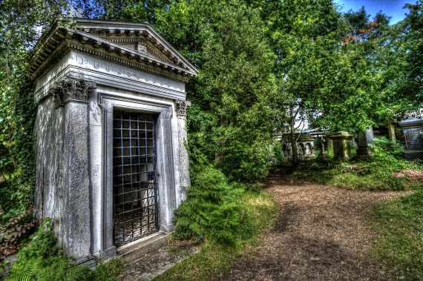
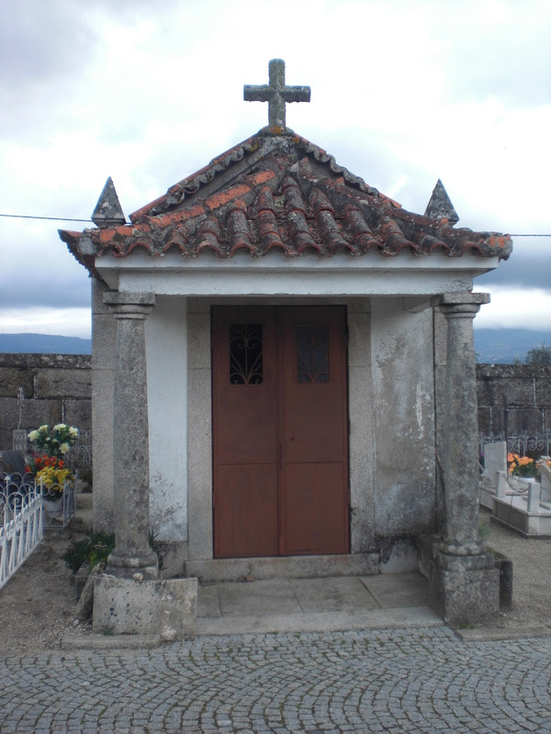
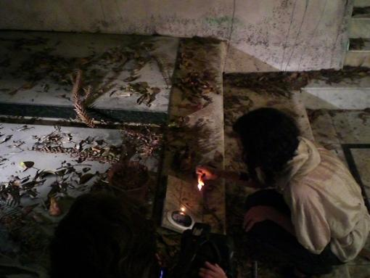
Ambientação
Ambientação e tom
“Pararam diante de uma capelinha coberta de alto a baixo por uma trepadeira selvagem, que a envolvia num furioso abraço de cipós e folhas. A estreita porta rangeu quando ele a abriu de par em par. A luz invadiu um cubículo de paredes enegrecidas, cheias de estrias de antigas goteiras.”

Slide 14
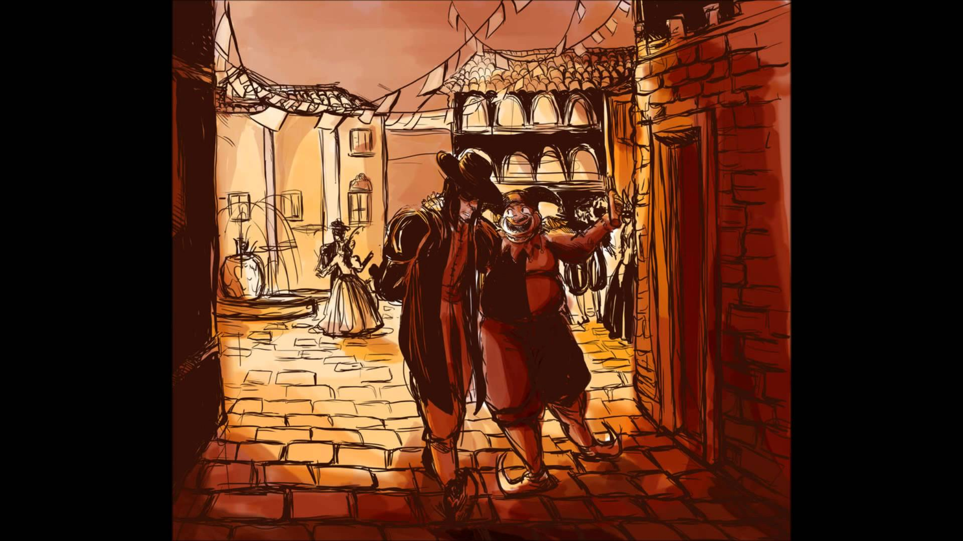
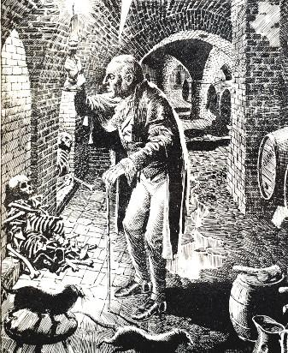
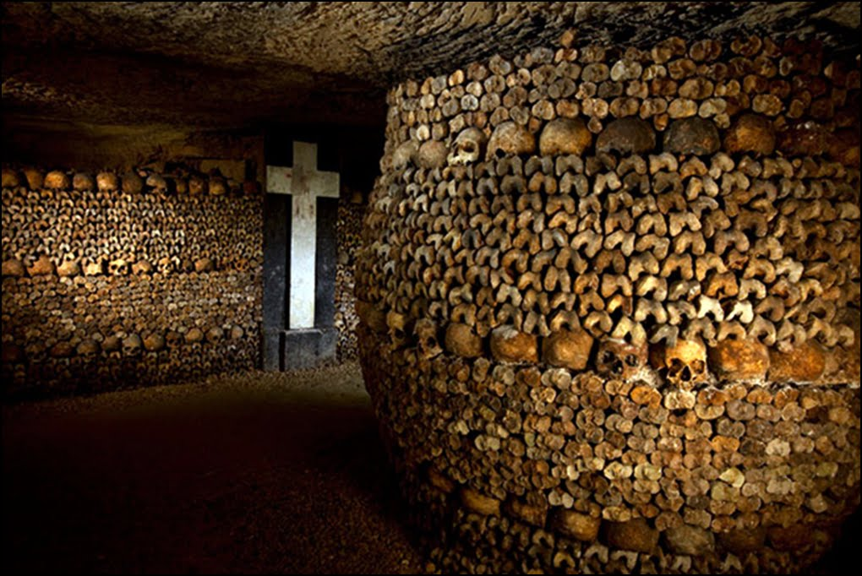
Ambientação
Ambientação e tom
“No ponto mais afastado da cripta havia uma outra cripta menos espaçosa. As paredes tinham sido forradas com despojos humanos, empilhados até à abóbada, à maneira das grandes catacumbas de Paris.”
“Foi ao escurecer, numa tarde de grande loucura da quadra carnavalesca (...)”

Slide 15
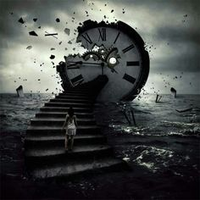
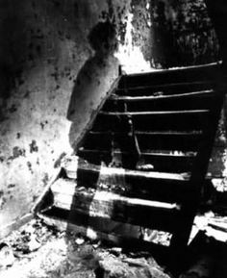
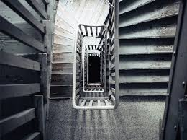
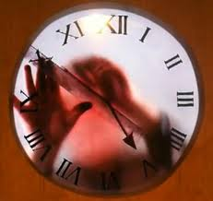
Espaço e Tempo

Slide 16
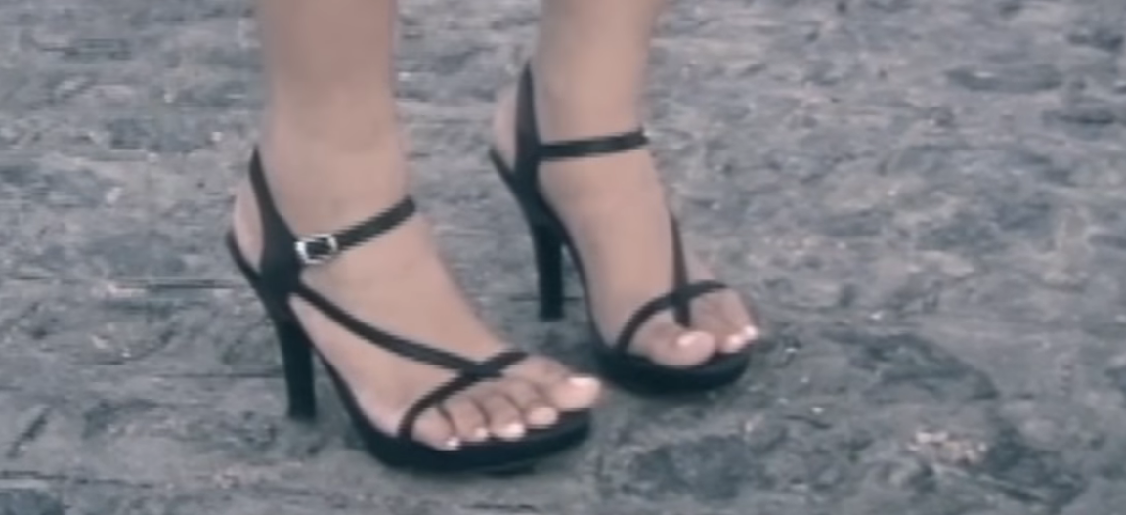
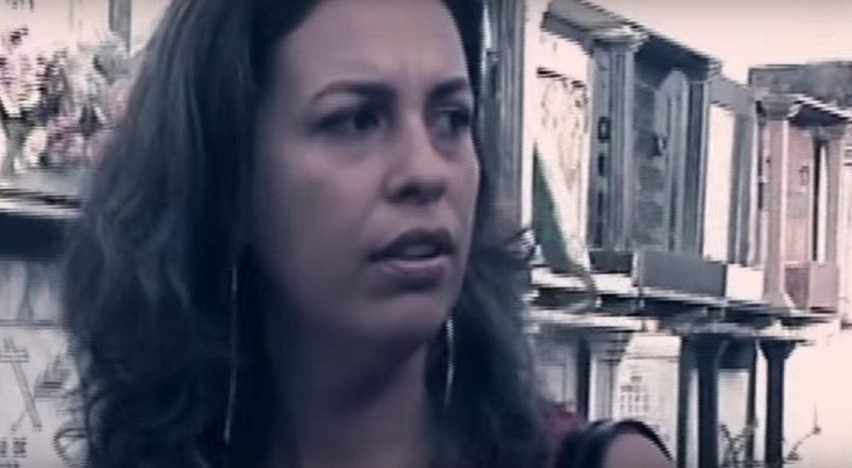
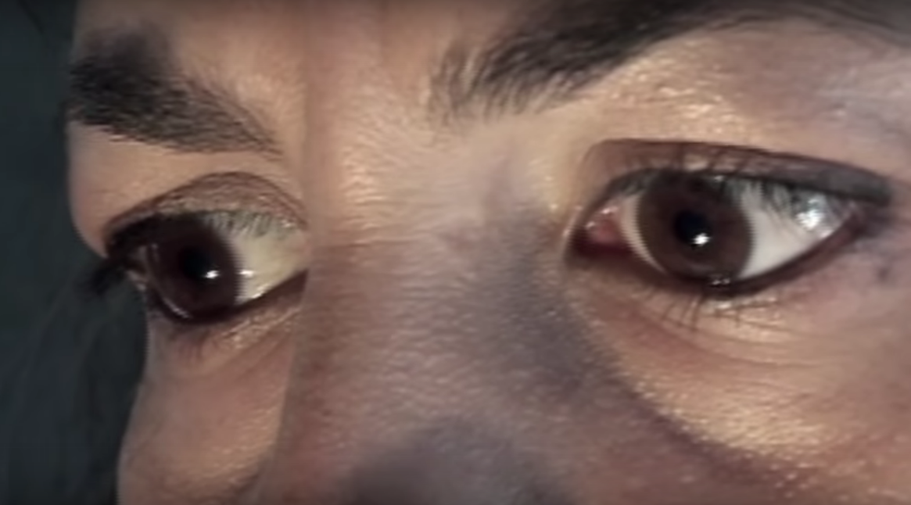
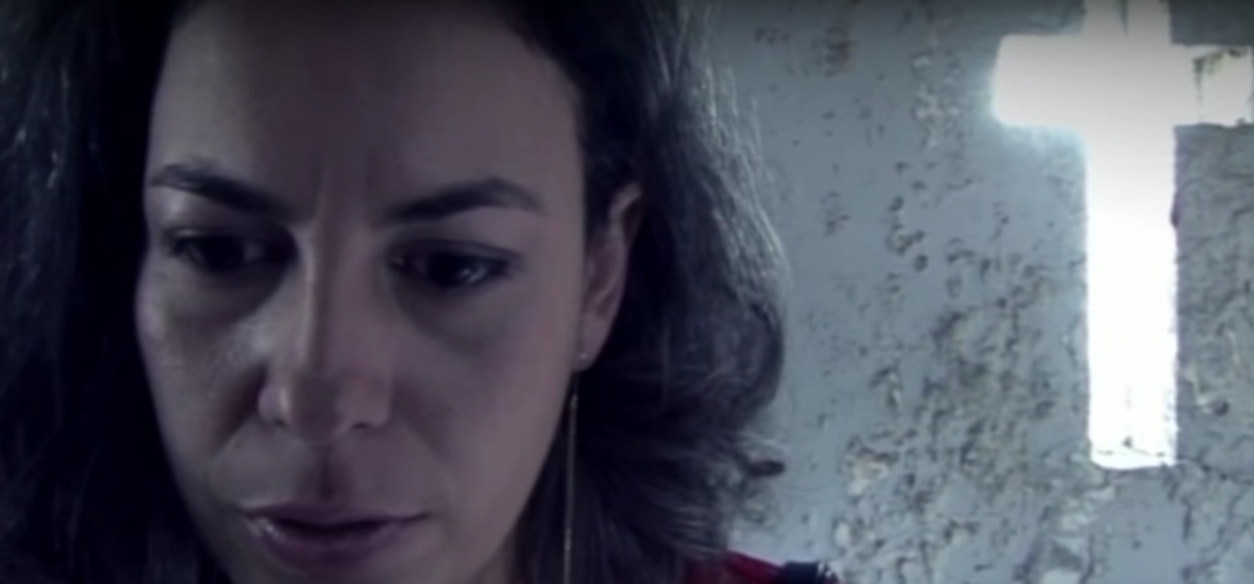
Personagens
“Pensei que viesse vestida esportivamente e agora me aparece nessa elegância…Quando você andava comigo, usava uns sapatões de sete-léguas, lembra?”
“Amuada mas obediente, ela se deixava conduzir como uma criança.”
“– Ele é tão rico assim?
– Riquíssimo. Vai me levar agora numa viagem fabulosa até o Oriente. Já ouviu falar no Oriente? Vamos até o Oriente, meu caro…”

Slide 17
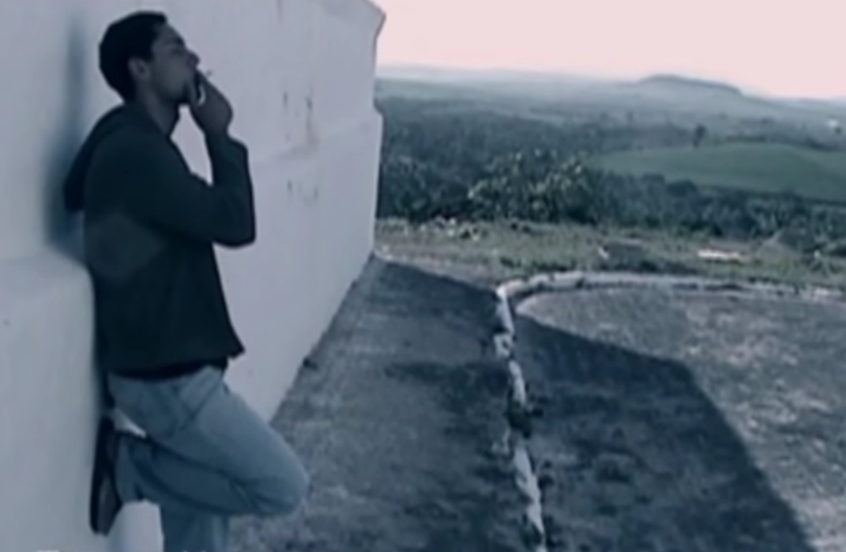
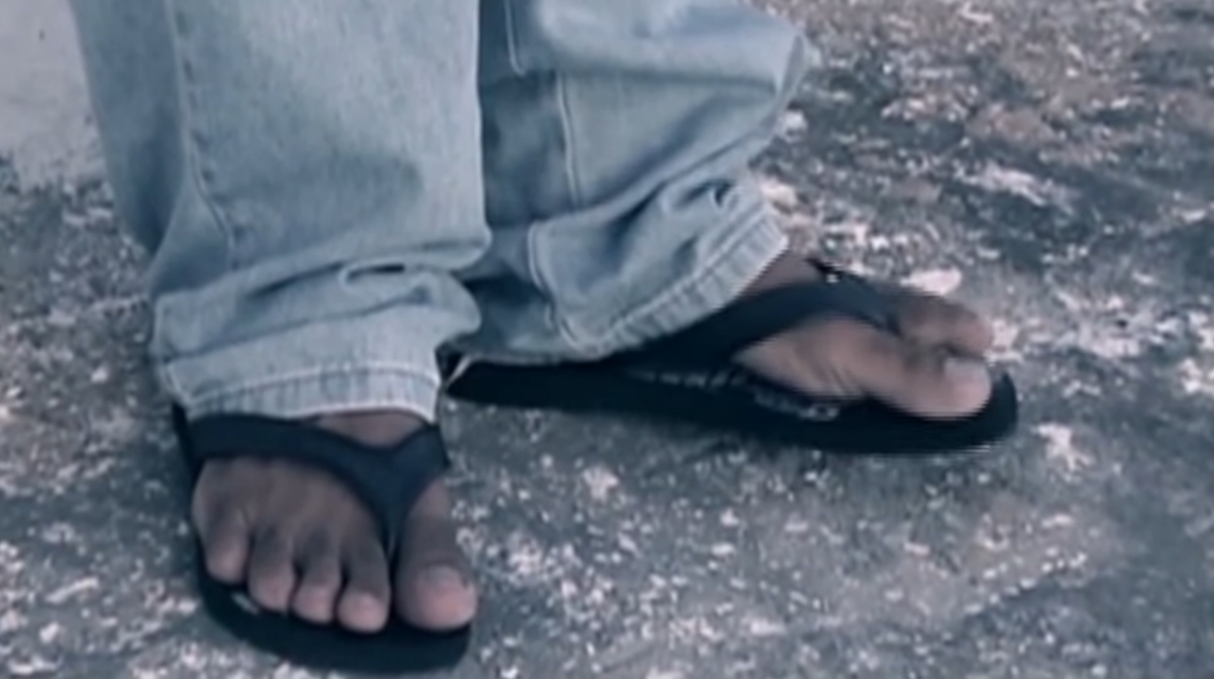
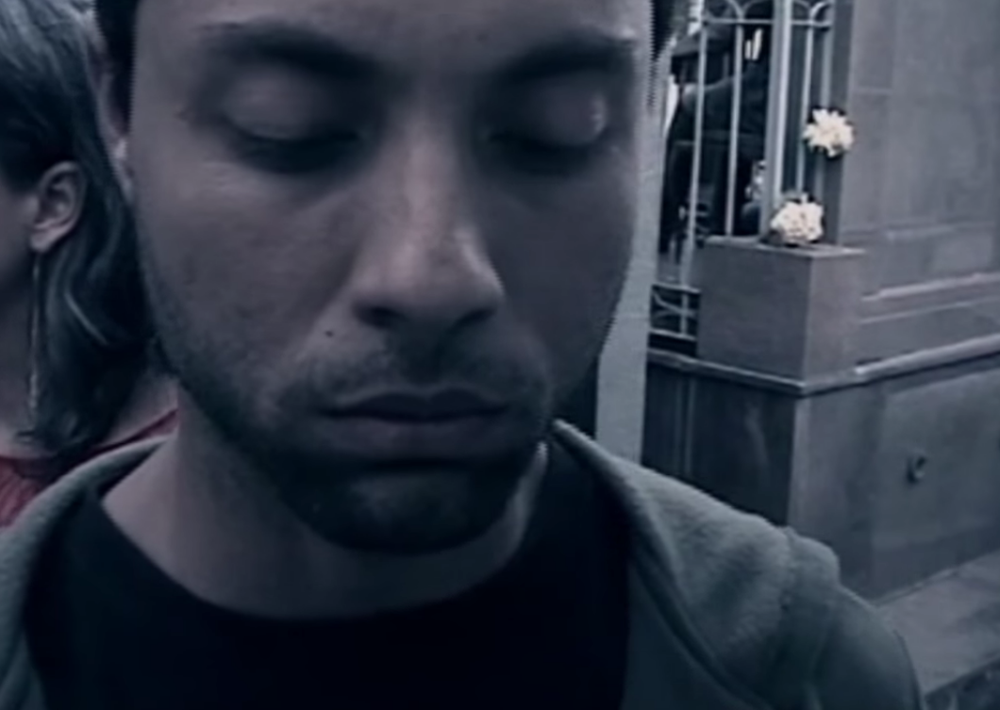
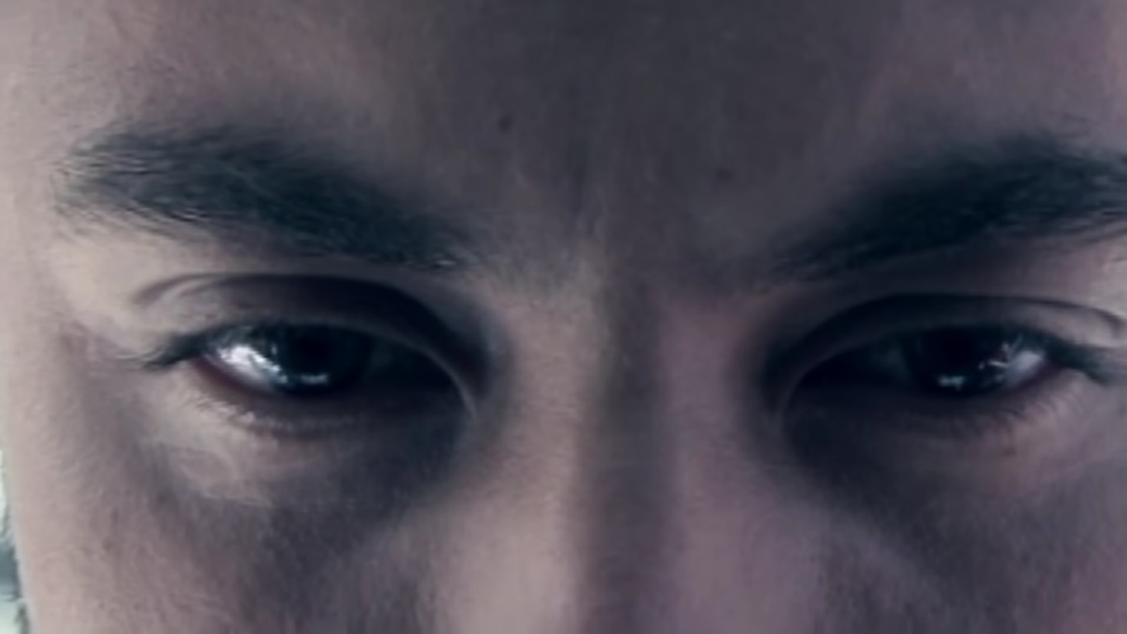

Personagens
“Ele sorriu entre malicioso e ingênuo.”
“Acariciou-lhe o braço com as pontas dos dedos. Ficou sério. E aos poucos, inúmeras rugazinhas foram se formando em redor dos seus olhos ligeiramente apertados. Os leques de rugas se aprofundaram numa expressão astuta. Não era nesse instante tão jovem como aparentava. Mas logo sorriu e a rede de rugas desapareceu sem deixar vestígio.”

Slide 18







Personagens
“Morreu quando completou quinze anos. Não era propriamente bonita, mas tinha uns olhos…Eram assim verdes como os seus, parecidos com os seus. Extraordinário, Raquel, extraordinário como vocês duas…Penso agora que toda a beleza dela residia apenas nos olhos, assim meio oblíquos, como os seus.”

Slide 19




Personagens
“Tinha um ponto fraco, este Fortunato sendo embora, sob outros aspectos, homem digno de respeito e mesmo de receio. Orgulhava-se da sua qualidade de entendido em vinhos.”
“Em pintura e pedras preciosas, Fortunato, à semelhança dos seus concidadãos, era um charlatão, mas na questão de vinhos era entendido.”
“Acolheu-me com excessivo calor, pois bebera de mais. Trajava de bufão; um fato justo e parcialmente às tiras, levando na cabeça um barrete cônico com guizos.”
“- Cof!, cof!, cof! cof!, cof!, cof! “

Slide 20



Personagens

Slide 21




Objetos, seres e suas simbologias
“Um pássaro rompeu o cipreste e soltou um grito. Ela estremeceu.”
“– É imenso, hem? E tão miserável, nunca vi um cemitério mais miserável, é deprimente – exclamou ela atirando a ponta do cigarro na direção de um anjinho de cabeça decepada.”
“No centro do cubículo, um altar meio desmantelado, coberto por uma toalha que adquirira a cor do tempo. Dois vasos de desbotada opalina ladeavam um tosco crucifixo de madeira. Entre os braços da cruz, uma aranha tecera dois triângulos de teias já rompidas, pendendo como farrapos de um manto que alguém colocara sobre os ombro do Cristo.”

Slide 22




Objetos, seres e suas simbologias

Slide 23




Temas
“– Ele é tão rico assim?
– Riquíssimo. Vai me levar agora numa viagem fabulosa até o Oriente. Já ouviu falar no Oriente? Vamos até o Oriente, meu caro…
Ele apanhou um pedregulho e fechou-o na mão. A pequenina rede de rugas voltou a se estender em redor dos seus olhos. A fisionomia, tão aberta e lisa, repentinamente escureceu, envelhecida. Mas logo o sorriso reapareceu e as rugazinhas sumiram.”
“– Quer dizer que o programa… E não podíamos tomar alguma coisa num bar?
– Estou sem dinheiro, meu anjo, vê se entende.
– Mas eu pago.
– Com o dinheiro dele? Prefiro beber formicida.”

Slide 24





Temas
Crime contra a honra de uma pessoa chamando-a de algo que se considere desonroso ofendendo a dignidade desta.
“Suportei o melhor que pude as mil e uma injúrias de Fortunato; mas quando começou a entrar pelo insulto, jurei vingança. Vós, que tão bem conheceis a natureza da minha índole, não ireis supor que me limitei a ameaçar. Acabaria por vingar-me; isto era ponto definitivamente assente, e a própria determinação com que o decidi afastava toda e qualquer idéia de risco. Devia não só castigar, mas castigar ficando impune. Um agravo não é vingado quando a vingança surpreende o vingador. E fica igualmente por vingar quando o vingador não consegue fazer-se reconhecer como tal àquele que o ofendeu.”

Slide 25




Temas
“Durante algum tempo ele ainda ouviu os gritos que se multiplicaram, semelhantes aos de um animal sendo estraçalhado. Depois, os uivos foram ficando mais remotos, abafados como se viessem das profundezas da terra. Assim que atingiu o portão do cemitério, ele lançou ao poente um olhar mortiço. Ficou atento. Nenhum ouvido humano escutaria agora qualquer chamado. Acendeu um cigarro e foi descendo a ladeira. Crianças ao longe brincavam de roda.”

Slide 26


Temas
“Meti um archote pela pequena abertura e deixei-o cair lá dentro. Em resposta ouvi apenas um tilintar de guizos. Senti o coração oprimido, dada a forte umidade das catacumbas. Apressei-me a pôr fim à minha tarefa. Forcei a última pedra no buraco, e fixei-a com a argamassa. De encontro a esta nova parede tornei a colocar a velha muralha de ossos. Durante meio século nenhum mortal os perturbou. In pace requiescat!”

